Slide 1


Slide 2
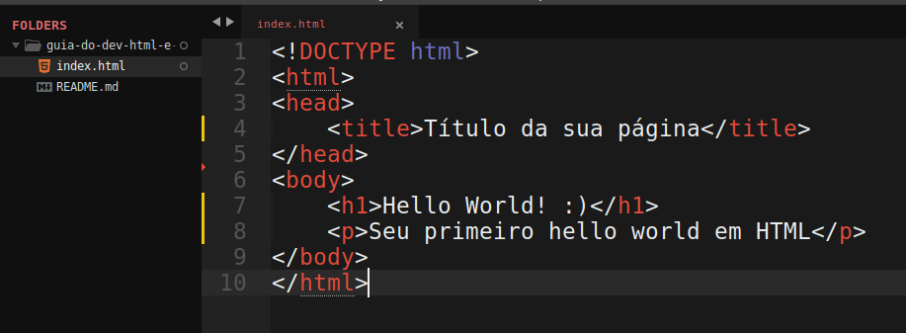
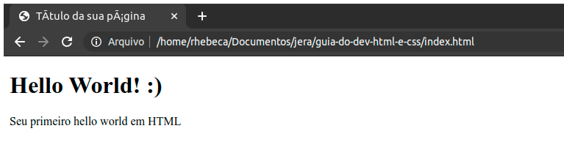
HTML
HTML (HyperText Markup Language) es un lenguaje que nos permite definir la estructura de las páginas Web.
HTML se compone de elementos como párrafos, encabezados, imágenes y vínculos (links), entre muchos otros.
Los elementos se definen utilizando etiquetas. Una etiqueta es una palabra encerrada entre < y > (p.e. <hr>

Slide 3
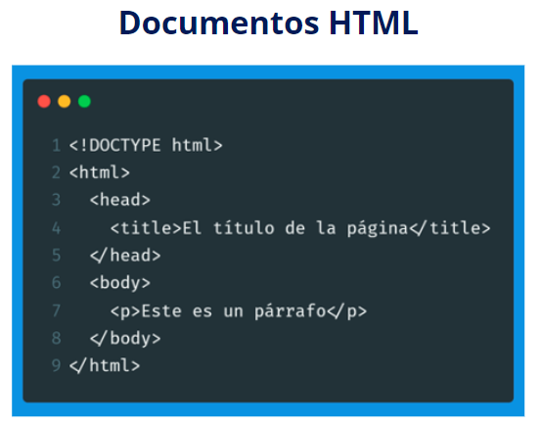

Slide 4
Etiquetas HTML
1. Hacer sitios web más accesibles: la accesibilidad, ayudará, por ejemplo, cuando se
consulta la página usando algún sistema de soporte como lectores de pantalla.
2. SEO (Search Engine Optimization) : Posicionamiento en buscadores o motores de
búsqueda, como Google o Bing , facilitando que nuestra página aparezca en las
búsquedas donde se usen palabras claves que están relacionadas con nuestros
productos web.

Slide 5
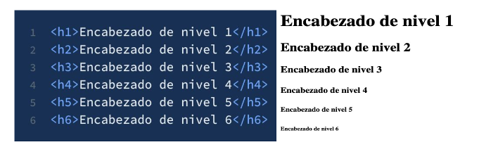
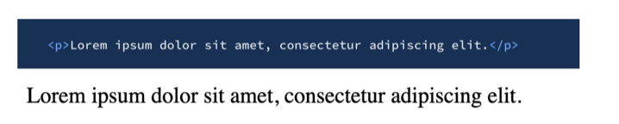

Slide 6
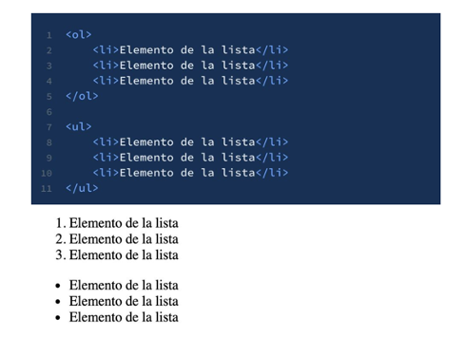

Slide 7
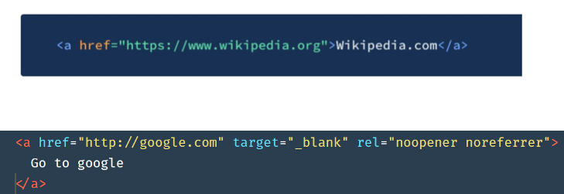


Slide 8

Estamos Trabajando en
la misión 4

Slide 9
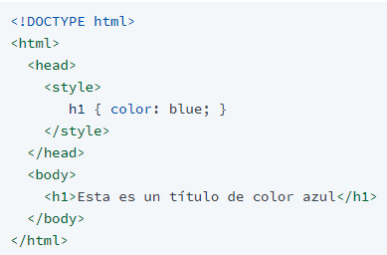
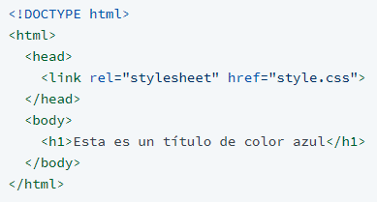
CSS
CSS (Cascading Style Sheets) es un lenguaje que se utiliza para definir el formato (los estilos) de los elementos HTML.
Inline (en línea): Utilizando el atributo style de los elementos HTML.
Interno: Utilizando la etiqueta <style> dentro de <head>.
Externo: Utilizando un archivo externo con extensión .css.

Slide 10
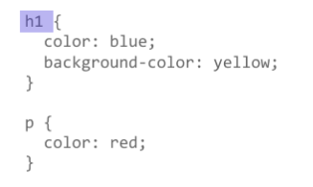
Selectores CSS
Un selector CSS es la primera parte de una regla CSS. Es un patrón de elementos y otros términos que indican al navegador qué elementos HTML se seleccionan para aplicarles una regla que incluye los valores de las propiedades CSS.

Slide 11
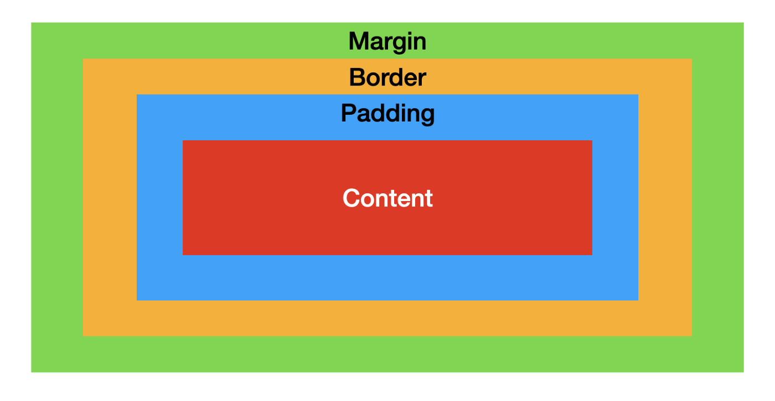
Modelo de Caja - Box Model

Slide 12
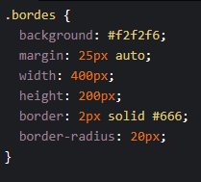
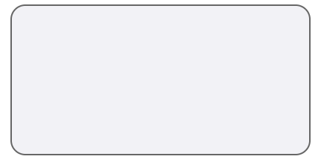
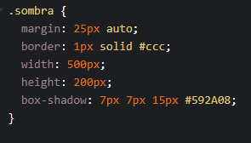

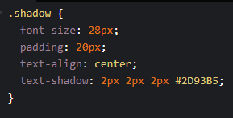

Bordes, sombras y gradientes
Para crear bordes redondeados utiliza la propiedad border-radius.
border-radius recibe un tamaño (puede ser en pixeles, rems, etc.) como valor.
Utiliza la propiedad box-shadow para agregarle sombra a una caja y text-shadow para agregarle sombra al texto.

Slide 13
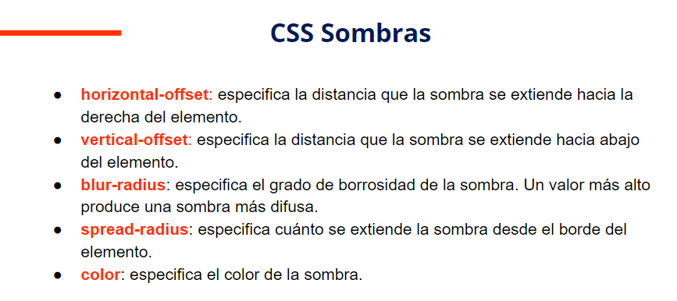

Slide 14


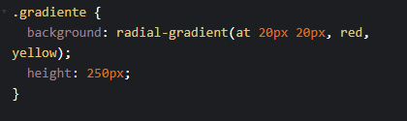

Para crear un gradiente lineal utiliza la función linear-gradient en la propiedad background o background-image:

Slide 15
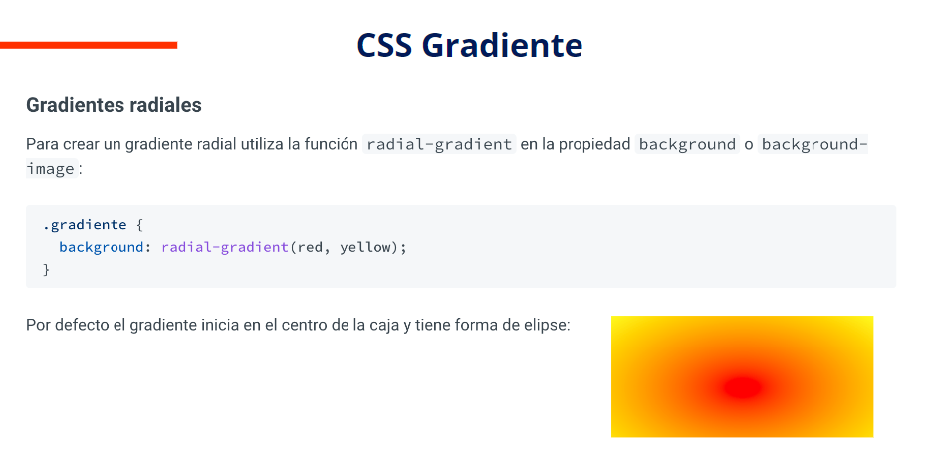

Slide 16
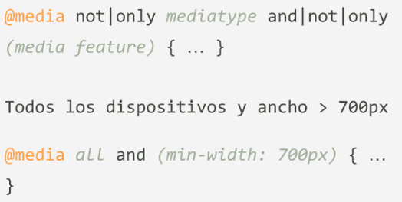
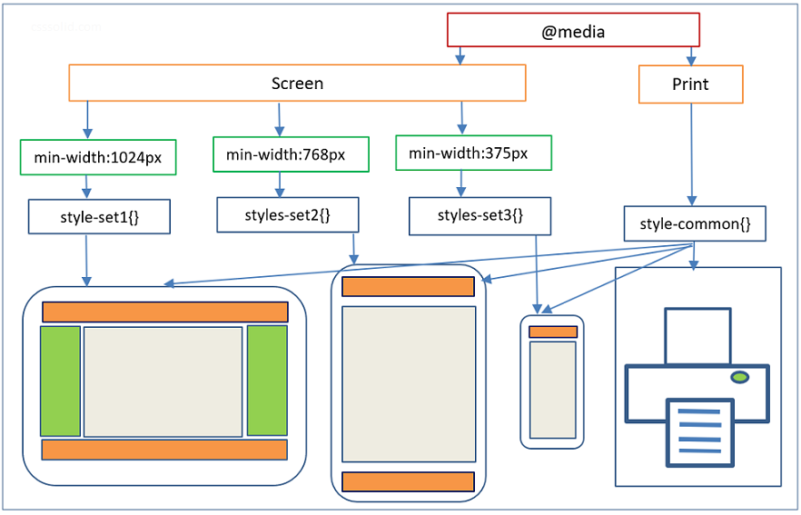
Media Queries

Slide 17
Estamos Trabajando en
la misión 5

Slide 18
Con lo anterior y constante práctica, queda darle lógica la capa de vistas, listos para Javascript

